Slide 1
Object Detection API
Written by hjkim

Slide 2
설치과정
모델 다운로드
  https://github.com/tensorflow/models
  D:\models로 압축풀기
Protocol buff 다운로드
  https://github.com/google/protobuf/releases
  protoc-3.5.1-win32.zip
  압축해제후 D:\models\research 밑에 +bin, +include 폴더 갖다놓기
Model 디렉토리에서 아래명령수행
  > bin\protoc object_detection/protos/*.proto --python_out=.

Slide 3
설치과정
D:\models\research\object_detection\protos 로 이동
  ~.py 파일을 D:\models\research 로 이동
Path 추가
  set path=D:\models\research;D:\models\research\slim;%PATH%
D:\models\research>jupyter notebook
D:\models\research\object_detection\object_detection_tutorial.ipynb 열고 실행

Slide 4
동영상 Detection
Opencv 설치
https://www.lfd.uci.edu/~gohlke/pythonlibs/#opencv
> pip install opencv파일명.whl
> python object_detection_tutorial.py

Slide 5

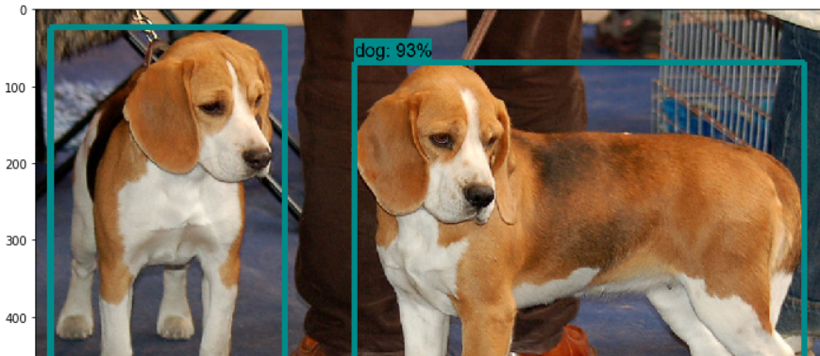
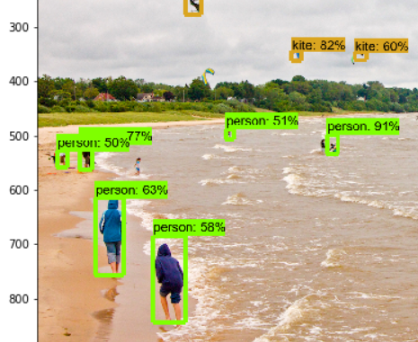
실행결과

